Slide 1
2014 年度 MTI 研究集会
平成 26 年度
「MTI 研究集会」 + 「ISS-IMAP 研究集会」 合同ワークショップ
趣旨説明
MTI 世話人

Slide 2
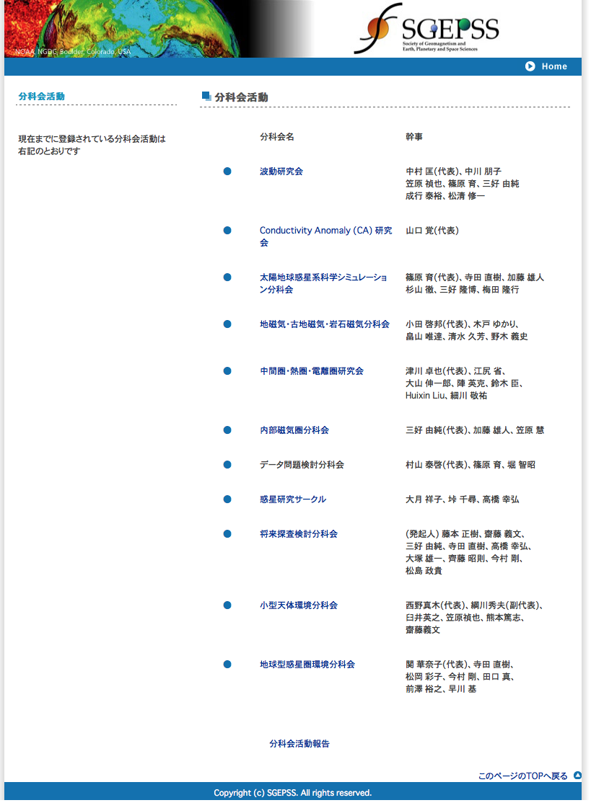
MTI 研究会
中間圏・熱圏・電離圏（MTI）研究会というものが SGEPSSの分科会として設置されている.
JpGU, SGEPSSの昼休みに１時間程度で観測キャンペーンやワークショップ開催等の情報交換を実施
秋に研究集会

Slide 3
MTI 研究会の始まり
2001 年に設立が提案され, 承認された. 設立の趣旨 中間圏・熱圏・電離圏は、気象学的な中性流体としての大気とマクスウェル方程式の支配する電離大気が相互作用し複雑な様相を示しています。この領域での電離大気・中性大気相互作用、あるいは化学反応とダイナミクスとの関連等が近年非常に注目を集める研究分野となっています。 様々なバックグラウンドを持つ研究者が相互に交流し、協力しあう場を作り、より効率的で効果的な研究活動に繋げることがこの会の趣旨です。現在進行中のプロジェクトを更に発展させるとともに、萌芽的なプロジェクト・研究活動が育つ環境づくりに主眼を置き、多くの人が自由に参加できる会を目指します。

Slide 4
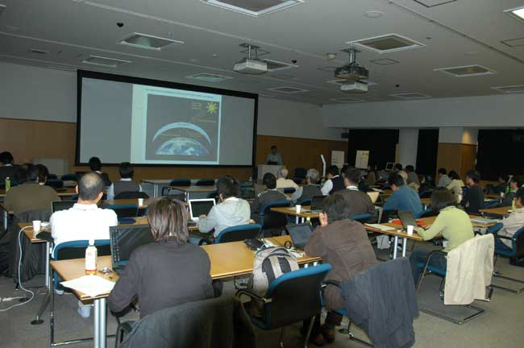
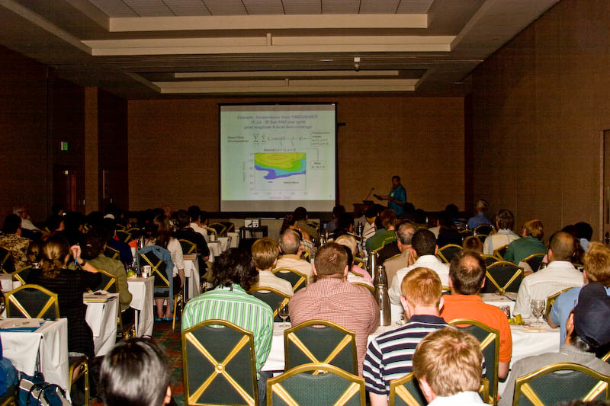
設立のアイデアは
アメリカの CEDAR という組織の日本版をつくる: 最新の研究に関するチュートリアル講演 + 充実したポスター
Coupling, Energetics and Dynamics of Atmospheric Regions
MTI
CEDAR

Slide 5
MTI 研究集会の内容
1999 年度: 中間圏・熱圏・電離圏の力学と光化学
2000 年度: 中間圏・下部熱圏／電離圏相互作用
2001 年度: 中間圏・熱圏・電離圏のエレクトロダイナミクス
2002 年度: テーマなし
2003 年度: 惑星大気の研究
2004, 2005 年度: テーマなし
2006-2009 年度: MTI ハンドブック グローバル水平結合の物理, 上下結合の物理, MTI-他領域間結合の物理, MTI 研究領域における計算科学
2010-2013 年度: 若手エンカレッジセッション
2014 年度:

Slide 6
CEDAR Grand Challenges
“Grand Challenge Workshops”: Starting in 2014 テーマ 1: The High Latitude Geospace System 高緯度のジオスペースシステム テーマ 2: Coupling and Transport Processes from the Upper Mesosphere through the Middle Thermosphere (80-200 km) 上部中間圏から中部熱圏までの結合と輸送過程

Slide 7
MTI Grand Challenges
“MTI Grand Challenges”: Starting in 2014 MTI Grand Challenges – Topic 1 極域と中低緯度現象の相違から理解する MTI の科学 MTI Grand Challenges – Topic 2 大気上下結合解明に向けた MTI の科学
高度の垣根, 緯度の垣根を外すことで見えてくる 新しいサイエンス

Slide 8
高度の垣根, 緯度の垣根を
外すことで見えてくる
新しいサイエンス
磁気圏
極域
中緯度
赤道域
電離圏
熱圏
高度
中間圏
成層圏
緯度
対流圏
電離大気 / 中性大気

Slide 9
MTI Grand Challenge – Topic 1 極域と中低緯度現象の相違から理解する MTI の科学
Discrete Aurora 近傍の電流系概論 大山伸一郎（名古屋大学太陽地球環境研究所） 時間変化するオーロラ近傍の粒子降下と電流系について 藤井良一（名古屋大学本部） 極域の電離圏現象と中低緯度の電離圏現象のアナロジーについて 細川敬祐 (電気通信大学) 数値計算の視点から見たプラズマバブル/MSTIDと極域現象との共通点・相違点 横山竜宏（情報通信研究機構） 磁気圏からの高エネルギー粒子の降り込みに対する中間圏の応答 西山尚典（国立極地研究所）, ほか
磁気圏からの高エネルギー粒子の降り込みに対する中層大気の応答とMTI分野に 対するURAとしての貢献 磯野靖子（国立極地研究所） 熱圏・電離圏のライダー観測に向けて 津田卓雄（国立極地研究所）
高緯度特有の現象
であるオーロラ
F 領域
磁気圏と中層
大気の関わり
最先端の観測紹介

Slide 10
MTI Grand Challenge – Topic 2 大気上下結合解明に向けた MTI の科学
大気上下結合系における成層圏ー中間圏の大気ダイナミクス
三好勉信（九州大学大学院理学研究院） 大気上下結合における下部熱圏の役割と観測の重要性
藤原均（成蹊大） 大気上下結合がもたらす電離/中性大気中の諸現象 小川忠彦（情報通信研究機構） SSW における 超高層大気への影響 Huixin Liu（九州大学） 中低緯度電離圏擾乱と下層大気 大塚雄一（名古屋大学太陽地球環境研究所） 短期・局所的な地表/気象が及ぼす超高層大気の変動 鈴木臣（名古屋大学太陽地球環境研究所）
上下結合に関する
理論的背景
上下結合に関する
現象論の詳しい解説

Slide 11
MTI Grand Challenges + α
“MTI Grand Challenges”: Starting in 2014 MTI Grand Challenges – Topic 1 極域と中低緯度現象の相違から理解する MTI の科学 MTI Grand Challenges – Topic 2 大気上下結合解明に向けた MTI の科学
ポスター発表の充実 （全27 件, 全日程掲示, コアタイム本日）

Slide 12
MTI Grand Challenges の後は
MTI 大型計画の紹介（23 日午後） 大気圏電離圏結合モデル（GAIA）の詳細と利用について 陣英克（情報通信研究機構）, 三好勉信, 藤原均, 品川裕之 SuperDARN北海道-陸別第一・第二HFレーダープロジェクト 西谷望（名古屋大学太陽地球環境研究所）, 堀智昭, SuperDARN北海道-陸別HFレーダーグループ
ISS-IMAP 研究集会（23 日午後 – 24 日午後） MTI 研究会から始まった飛翔体観測プロジェクト
MTI 衛星に関する議論（24 日午後）: 全員参加 MTI 研究会から次の飛翔体を提案するための準備

